Slide 1
基于.net的自助终端设备管控系统的设计与实现
开题答辩
导师：赵学臣 答辩人：孙传强 专业：2017级计算机科学与技术专业1班

Slide 2

选题背景/The Background
选题意义/The Significance
技术方案/Technical Proposal
目录 Catalogue
设计框架/Research Process
工作进展/Work Progress
后期安排/The Reference

Slide 3
选题背景
选题背景
The Background

Slide 4
终端设备的普及
设备监控
车站、医院、餐厅、银行…越来越多的领域都出现了终端设备，正在悄悄地影响我们的生活
随时监控自助终端设备是否正常工作，如果出现问题及时报警，并挂起设备
互联网的高速的发展
设备维修
当今社会各个领域都离不开互联网，
为自助终端在设备的发展提供了必要的技术支持
实现硬件的标准化调用接口，保证不同型号硬件使用的可插拔式应用。
社会需求
系统维护
各个行业，自助终端设备给我们的生活提供了极大的便利，解放了人力，极大的提高了工作效率
批量或特定设备进行系统维护或升级

Slide 5
选题意义
选题意义
The Background

Slide 6
选题意义
为方便自助终端管理人员对各种型号的终端设备软件及硬件的集中远程实时管控，使自助终端设备管理人员能够及时有效的对系统软件进行升级和各种硬件设备的可插拔式应用，因此开发基于.net的自助终端设备管控系统。
方便了管理人员对各个终端设备的管控，很大程度上减少了工作时间提高了工作效率。

Slide 7
技术方案
技术方案
Technical Proposal

Slide 8






开源和跨平台的框架
.Web 开发框架
ASP .NET 下的类库
Web项目中实现实时通信
构建用户界面的渐进式框架

Slide 9
设计框架
设计框架
Research Process

Slide 10
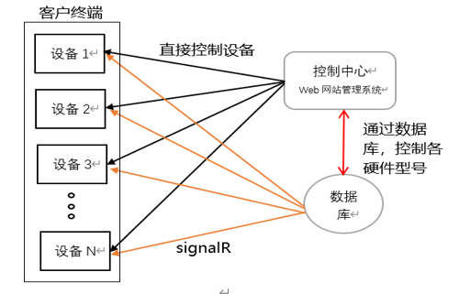
1.通过控制中心可以直接对一台或多台终端设备进行远程实时控制，实时监控终端设备的工作状态，及时进行软件调试、升级和挂起等操作。
2.终端设备存在多种不同型号，其硬件设备的组成也不同，通过远控中心可集中对各类型号的终端设备信息维护。
3.可配置化的硬件部件调换，在某硬件部件更换不同型号后，通过远控配置方式实现快速驱动切换，保证不同硬件使用的可插拔式应用。

Slide 11
工作进展
工作进展
Work Progress

Slide 12
KEYWORD
KEYWORD
01
02
03
04
查阅相关文献资料
进一步明确了市场需求
完成数据库的初步设计
SignalR等技术使用方法的学习
KEYWORD
KEYWORD

Slide 13
后期安排
后期安排

Slide 14




Web控制中心部分后台
基于.net平台
搭建前端界面
01
02
03
04
后期安排
继续完善数据库功能
和客户端通讯控制部分
SignalR技术

Slide 15
本课题的计划进程：
2020年11月中旬—2021年1月 确认题目，下达任务书
2021年1月下旬—2021年2月上旬 完成开题报告
2021年3月上旬—2021年4月下旬 完成初稿
2021年4月下旬—2021年5月上旬 中期检查
2021年5月上旬—2021年5月中旬 设计、设计说明书修改、完善
2021年5月中旬—2021年6月上旬 设计、设计说明书定稿、评阅及答辩

Slide 16
谢谢各位老师

